Slide 1
UE2
UE2.3 -opintojakson mestaruus

Slide 2
1. Anglikaaninen kirkko
A) kuuluu katolisen kirkon herätysliikkeisiin
B) Toimii pääasiassa Belgiassa
C) On yksi protestanttisista kirkkokunnista

Slide 3
2. Suomen ortodoksinen kirkko
A) kuuluu Moskovan patriarkaattiin
B) kuuluu Konstantinopolin patriarkaattiin
C) ei kuulu mihinkään patriarkaattiin, vaan on itsenäinen

Slide 4
3. Utahin osavaltiossa
A) sijaitsee MAP-kirkon tukikohta
B) on perustettu Jehovan todistajien liike
C) ei voi rekisteröidä mitään kristillistä yhdyskuntaa
D) on enemmän aseita kuin Texasissa

Slide 5
4. Sana worship voisi löytyä
A) Varkaiden killan seinästä Riftenistä
B) Kratoksen kypärästä
C) Sotalaivasta
D) Helluntaiseurakunnan flyeristä
E) Cheekin biisistä

Slide 6
5. Totta vai tarua?
"Puolassa on enemmän ortodokseja kuin katolilaisia"

Slide 7
6. " Joo siis en mä ala mitään rukoileen, kun on kerta papit sitä varten". Tämä on
A) Syntiä
B) Karismaattisuutta
C) Sijaisuskonnollisuutta
D) Synkretismiä

Slide 8
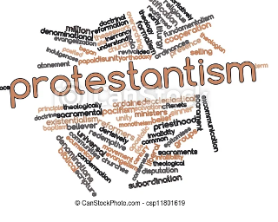
7. Protestanttinen kirkkokunta
A) Lakkasi olemasta uskonpuhdistuksen jälkeen 1500 -luvulla
B) Kuuluu ns. kristillisperäisiin uskontokuntiin
C) Syntyi uskonpuhdistuksen seurauksena
D) Korostaa jumalanpalveluksessa shamanistista ulottuvuutta

Slide 9
8. Millaisiin alalajeihin vapautuksen teologia jakaantuu?
F......
Q.....
E.....
M.....
D (K) ......

Slide 10
9. Sekularisaatio tarkoittaa
A) Arkkipiispan valintaa
B) Uskontojen sekoittumista
C) Maallistumista
D) Uskonnollista populaarikulttuuria

Slide 11
10. Kuvassa on
A) Saint Peter´s Basilica
B) Rivendell
C) Patriarchy of Contantinople
D) New Jerusalem (Revelation 3:12)

Slide 12
11. Ohessa yhden kristillisperäisen liikkeen opetusvideo. Minkä? Mitä käsite kristillisperäinen tarkoittaa?
vaikutteita kristinuskosta ja Raamatusta
ei hyväksy kaikki kristinuskon opinkohtia
usein oma uskontunnustus, joka poikkeaa useimpien kirkkokuntien vastaavasta
Raamatun lisäksi muuta "omaa" pyhää kirjallisuutta
( voi olla vaikutteita myös muista uskonnoista)
perustajan erittäin keskeinen merkitys (kulttihahmo, pyhimys, messias)
aktiivinen lähetystyö ja usko oman sanoman ainutlaatuisuuteen

Slide 13
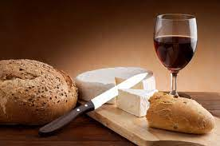
12. Katolisuudessa, ortodoksisuudessa ja luterilaisuudessa pyhimpiä toimituksia kutsutaan sakramenteiksi. Luettele neljä sakramenttia, jotka löytyvät katolisesta ja ortodoksisesta kirkosta. Kaksi niistä tulee olla myös luterilaisessa kirkossa.
1.
2.
3.
4.

Slide 14
13. Mikä seuraavista ei kuulu yhdysvaltain uskonnollisuuteen?
A) Puritanismi
B) Evankelikaalisuus
C) Protestanttismi
D) Musta teologia
E) Karistamaattisuus
F) Kaikki yllä mainitut kuuluvat

Slide 15
13.Kuva voisi hyvin olla...
A) 3.6 opettajien bileistä
B) Helluntaikirkosta
C) Käärijän konsertista
D) Vapaakirkon kesäjuhlilta

